Slide 1
Говорим правильно. Проблема расстановки ударений в словах
Автор: Стайко Анна
Ученица 10 «Г» класса
МАОУ Гимназия №76 г. Ростова-на-Дону

Slide 2
Цели, задачи, актуальность и др.
Цель: повышение уровня культуры речи говорящего.
Задачи:
Выбор слов, в которых наиболее часто допускается неправильная постановка ударения.
Разработка мини-игры, позволяющей повысить уровень культуры речи говорящего.
Проведение данной мини-игры для членов жюри.
Актуальность проблемы: произношение – показатель уровня культуры речи и общей культуры говорящего. К сожалению, нам редко приходится слышать высказывания, в которых говорящий правильно ставит ударения во всех словах.
Объект исследования: орфоэпические отклонения, то есть отклонения, связанные с постановкой ударения в словах, а также причины этого явления.
Метод исследования: проведение опроса на произношение слов среди моих сверстников и председателей на защите проекта
Предмет исследования: слова, в которых часто допускается неправильная постановка ударения

Slide 3
Проблема моего проекта
Многие мои сверстники и даже некоторые взрослые часто допускают ошибки в постановке ударения. Также на уроках ученики совершают существенные орфоэпические ошибки. Почему это происходит? Русский язык считают одним из наиболее богатых и развитых языков мира. О гибкости, красоте, многогранности русского языка говорили многие писатели.

Slide 4
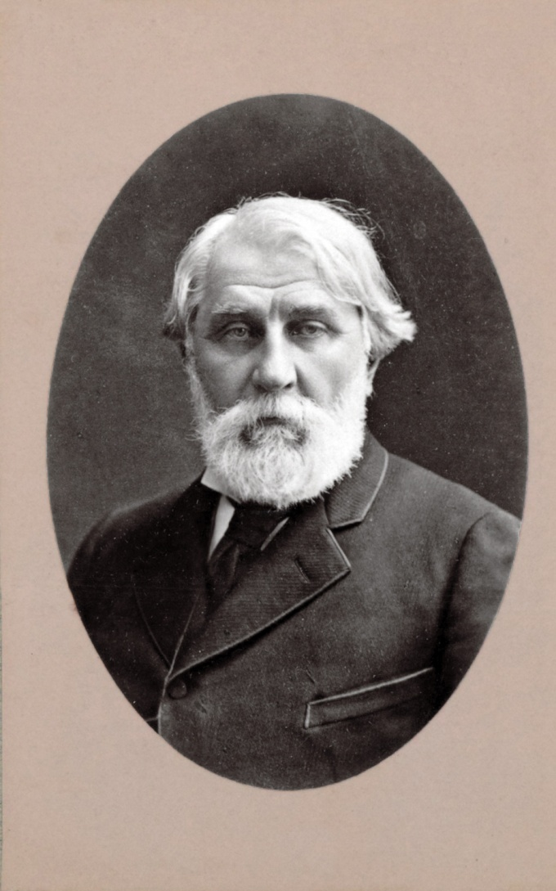
И.С. Тургенев
Иван Сергеевич Тургенев называл русский язык «великим, могучим, правдивым и свободным».
«Во дни сомнений, во дни тягостных раздумий о судьбах моей родины, — ты один мне поддержка и опора, о великий, могучий, правдивый и свободный русский язык! Не будь тебя — как не впасть в отчаяние при виде всего, что совершается дома? Но нельзя верить, чтобы такой язык не был дан великому народу!»

Slide 5
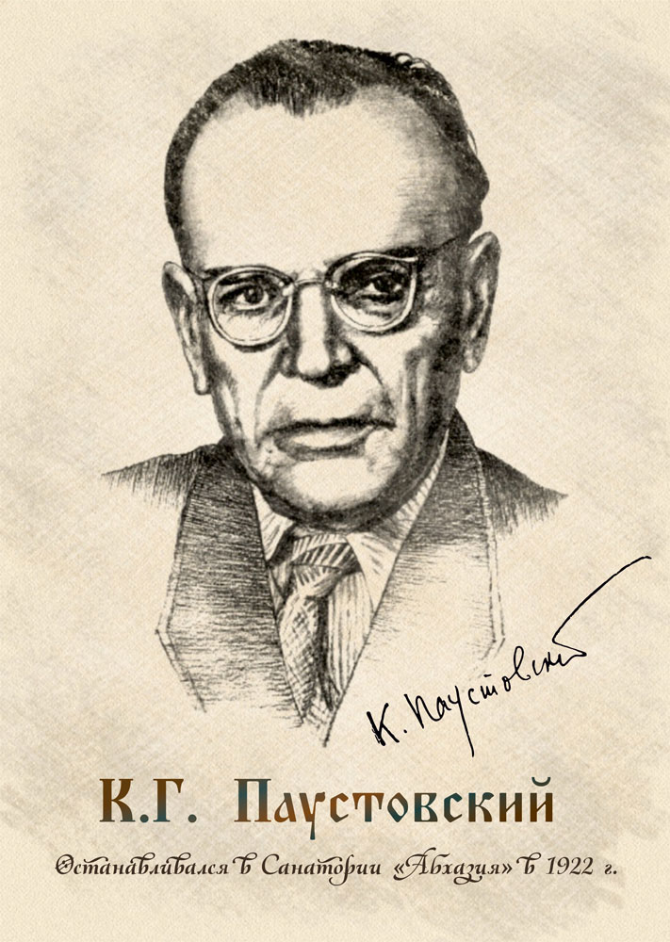
К.Г. Паустовский
Константин Георгиевич Паустовский отмечал:
«Многие русские слова сами по себе излучают поэзию, подобно тому, как драгоценные камни излучают таинственный блеск».
По отношению человека к своему языку, можно совершенно точно судить не только о его культурном уровне, но и о его гражданской ценности

Slide 6
Причины неправильной постановки ударений в словах:
1. Влияние таких факторов языковой среды, как: отсутствие ударения в письменной речи, а также просторечие.
2. Невнимательность говорящего к своей речи. 3. Профессионализмы могут являться причинами отклонений от нормы ударения. 4. Наличие в нашем языке большого количества иностранных (заимствованных) слов.

Slide 7
Мини-игра
Жалюзи
Балованный
Генезис
Диоптрия
Каталог
Фетиш
Красивее
Обеспечение
Обнял
Сливовый

Slide 8
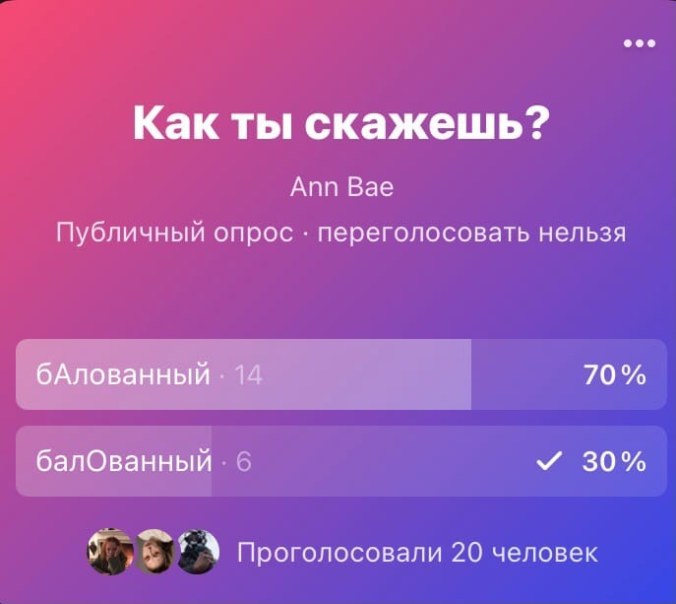
Практическая часть
(70%)
(30%)
https://vk.com/poll602408647_544369917

Slide 9
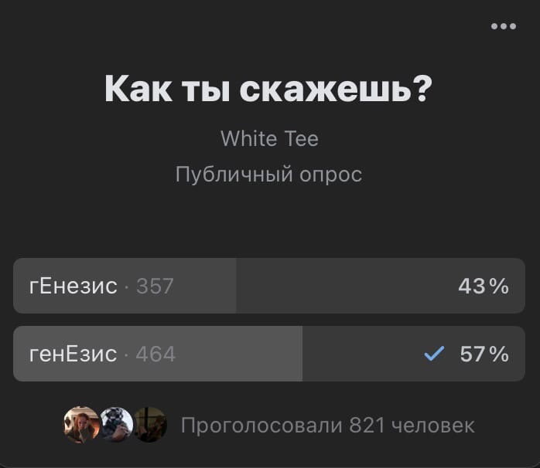
Практическая часть
(43%)
(57%)
https://vk.com/poll619115699_565518417

Slide 10
Вывод
Проанализировав сведения, полученные в результате наблюдения, хочется надеяться, что современная школа исправит и выведет на должный уровень качественный состав техники речи учащихся. Такие ошибки, которые мы рассмотрели в данной работе еще могут быть устранены.

Slide 11
Список литературы:
https://multiurok.ru/files/proiekt-na-tiemu-pravil-no-li-my-ghovorim.html
bingoschool.ru › blog/77/
proza.ru › 2015/01/28/1683
https://nsportal.ru/shkola/russkiy-yazyk/library/2017..

